Slide 1
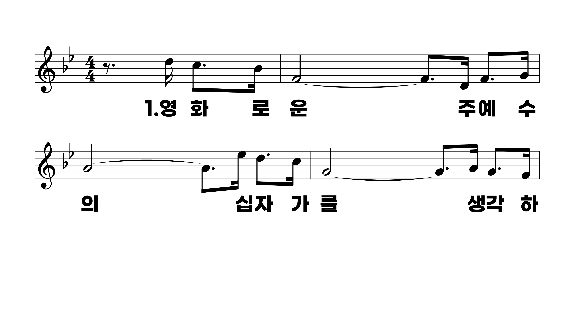
148장 영화로운 주 예수의
1.영화로운주
2.구주께서죽
3.구주예수갈
4.구주예수나

Slide 2
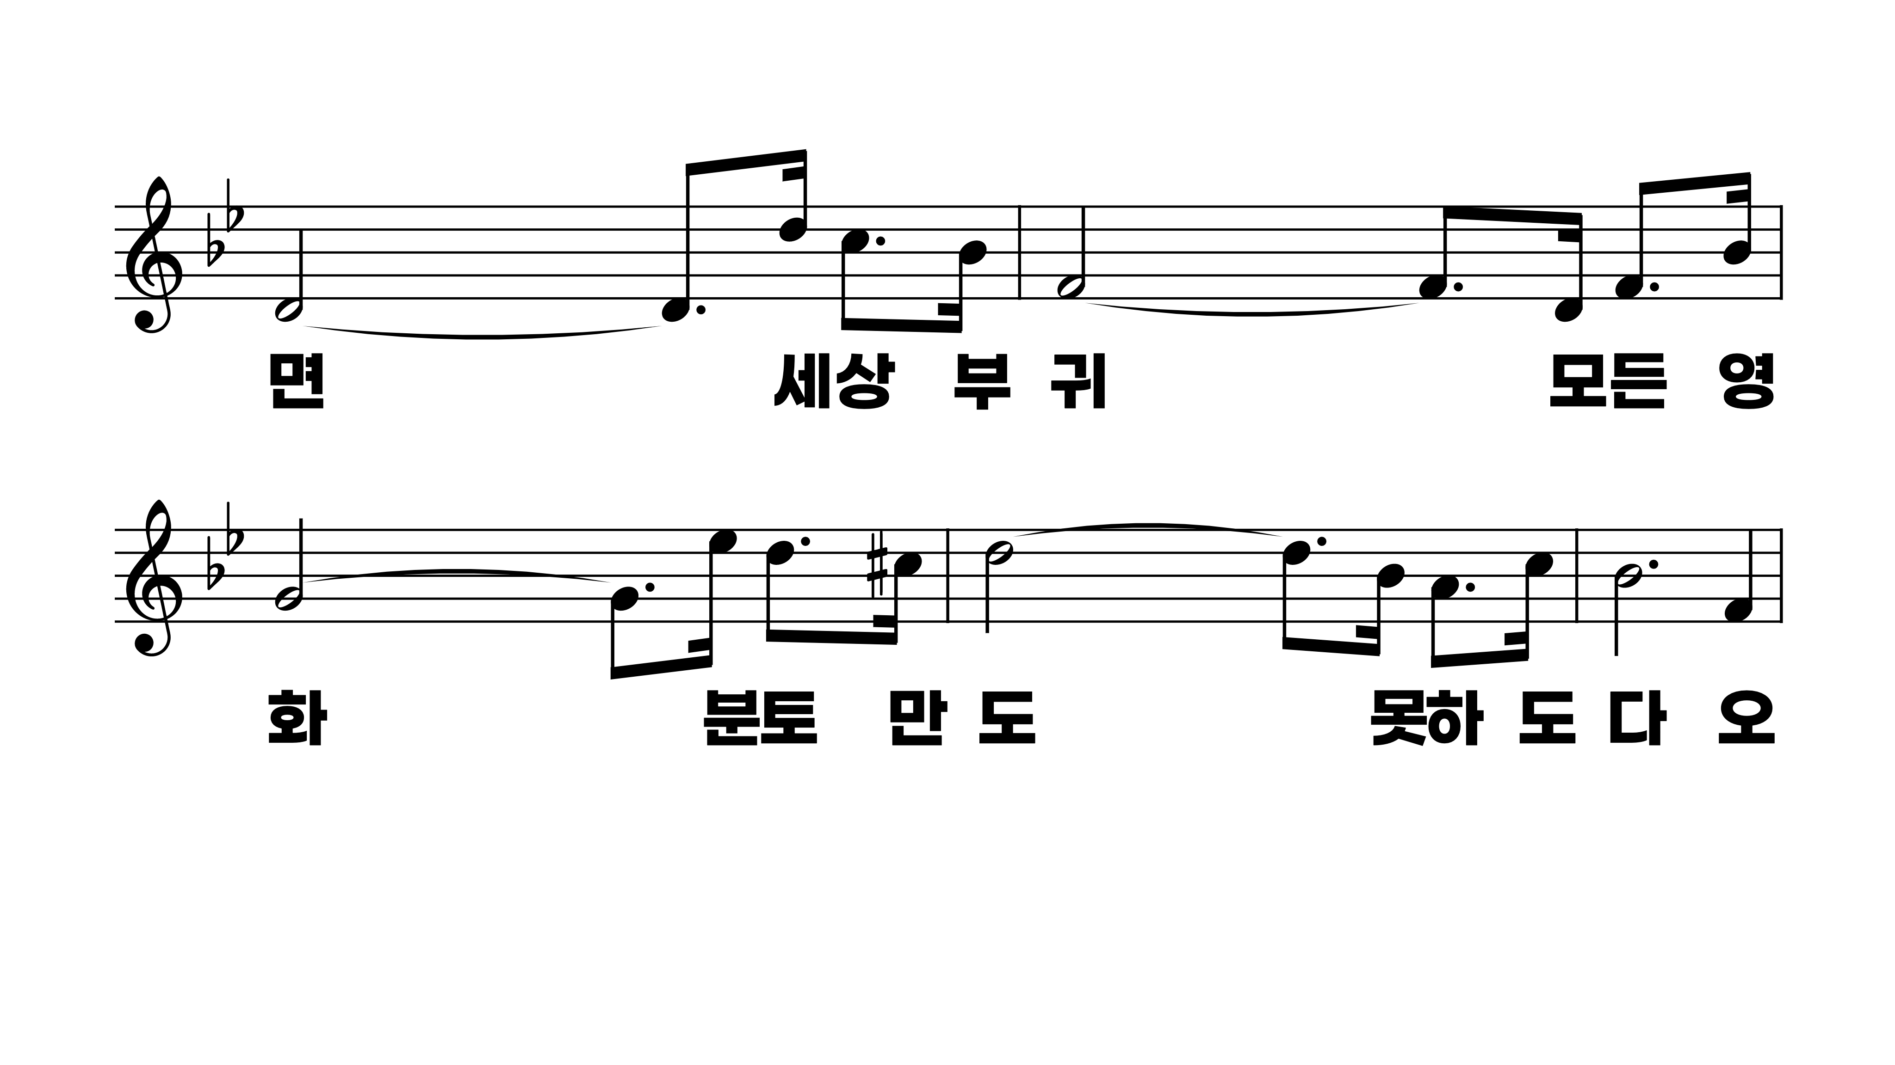
148장 영화로운 주 예수의
1.영화로운주
2.구주께서죽
3.구주예수갈
4.구주예수나

Slide 3
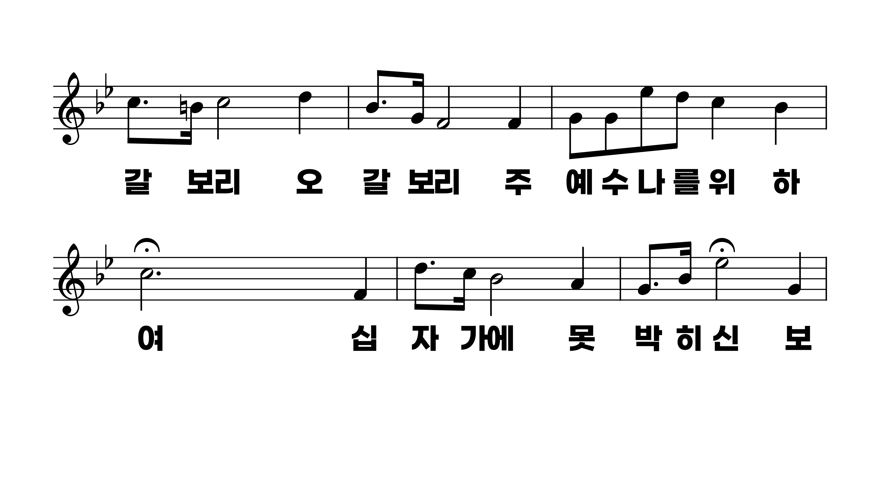
148장 영화로운 주 예수의
1.영화로운주
2.구주께서죽
3.구주예수갈
4.구주예수나

Slide 4
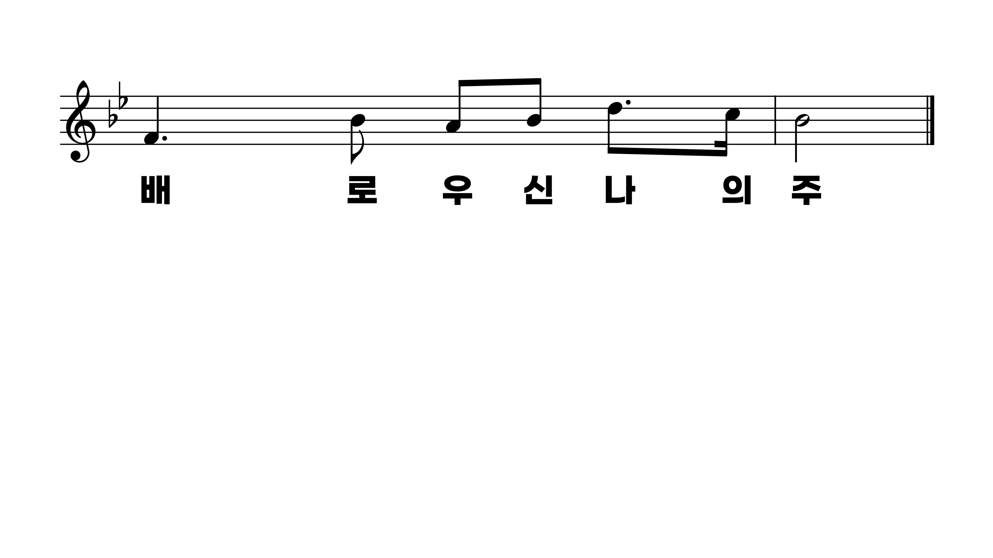
148장 영화로운 주 예수의
1.영화로운주
2.구주께서죽
3.구주예수갈
4.구주예수나

Slide 5
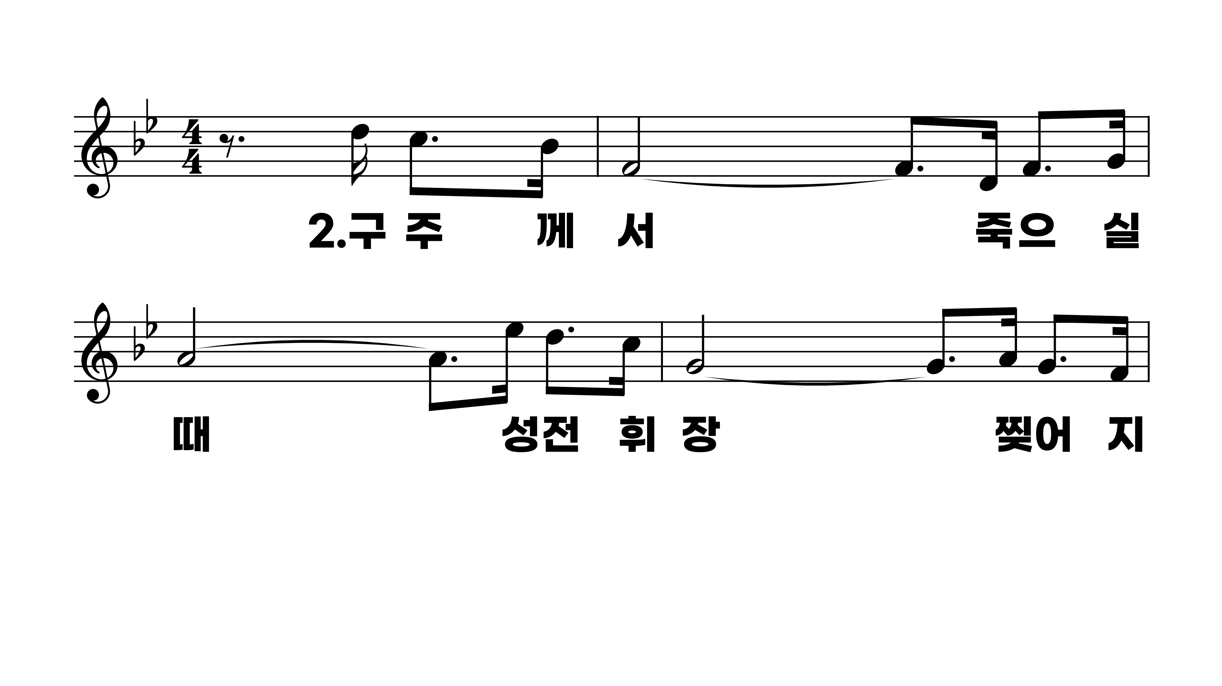
148장 영화로운 주 예수의
1.영화로운주
2.구주께서죽
3.구주예수갈
4.구주예수나

Slide 6
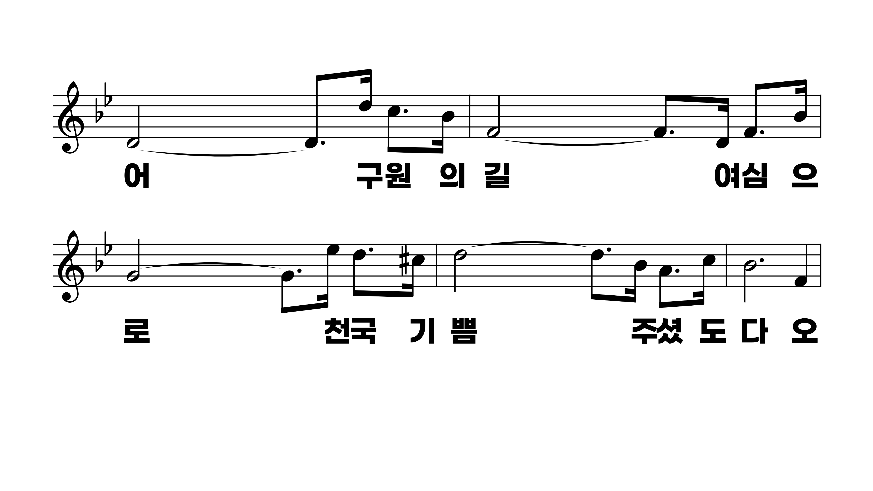
148장 영화로운 주 예수의
1.영화로운주
2.구주께서죽
3.구주예수갈
4.구주예수나

Slide 7
148장 영화로운 주 예수의
1.영화로운주
2.구주께서죽
3.구주예수갈
4.구주예수나

Slide 8
148장 영화로운 주 예수의
1.영화로운주
2.구주께서죽
3.구주예수갈
4.구주예수나

Slide 9
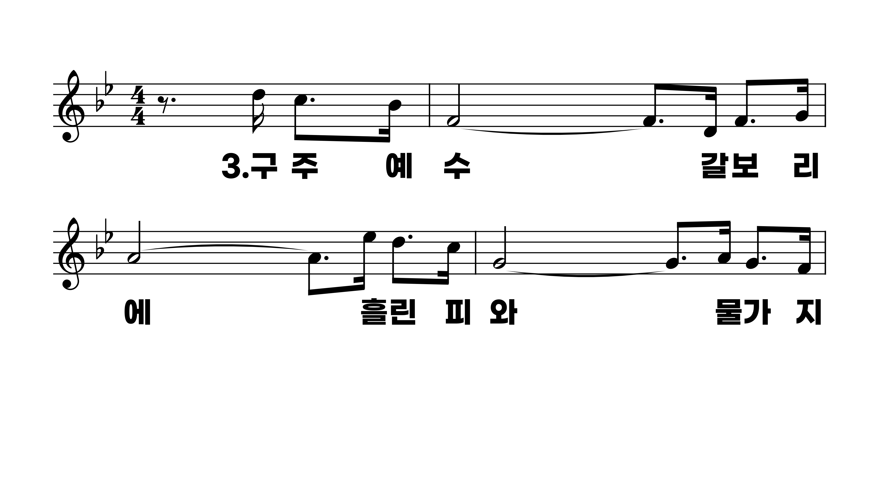
148장 영화로운 주 예수의
1.영화로운주
2.구주께서죽
3.구주예수갈
4.구주예수나

Slide 10
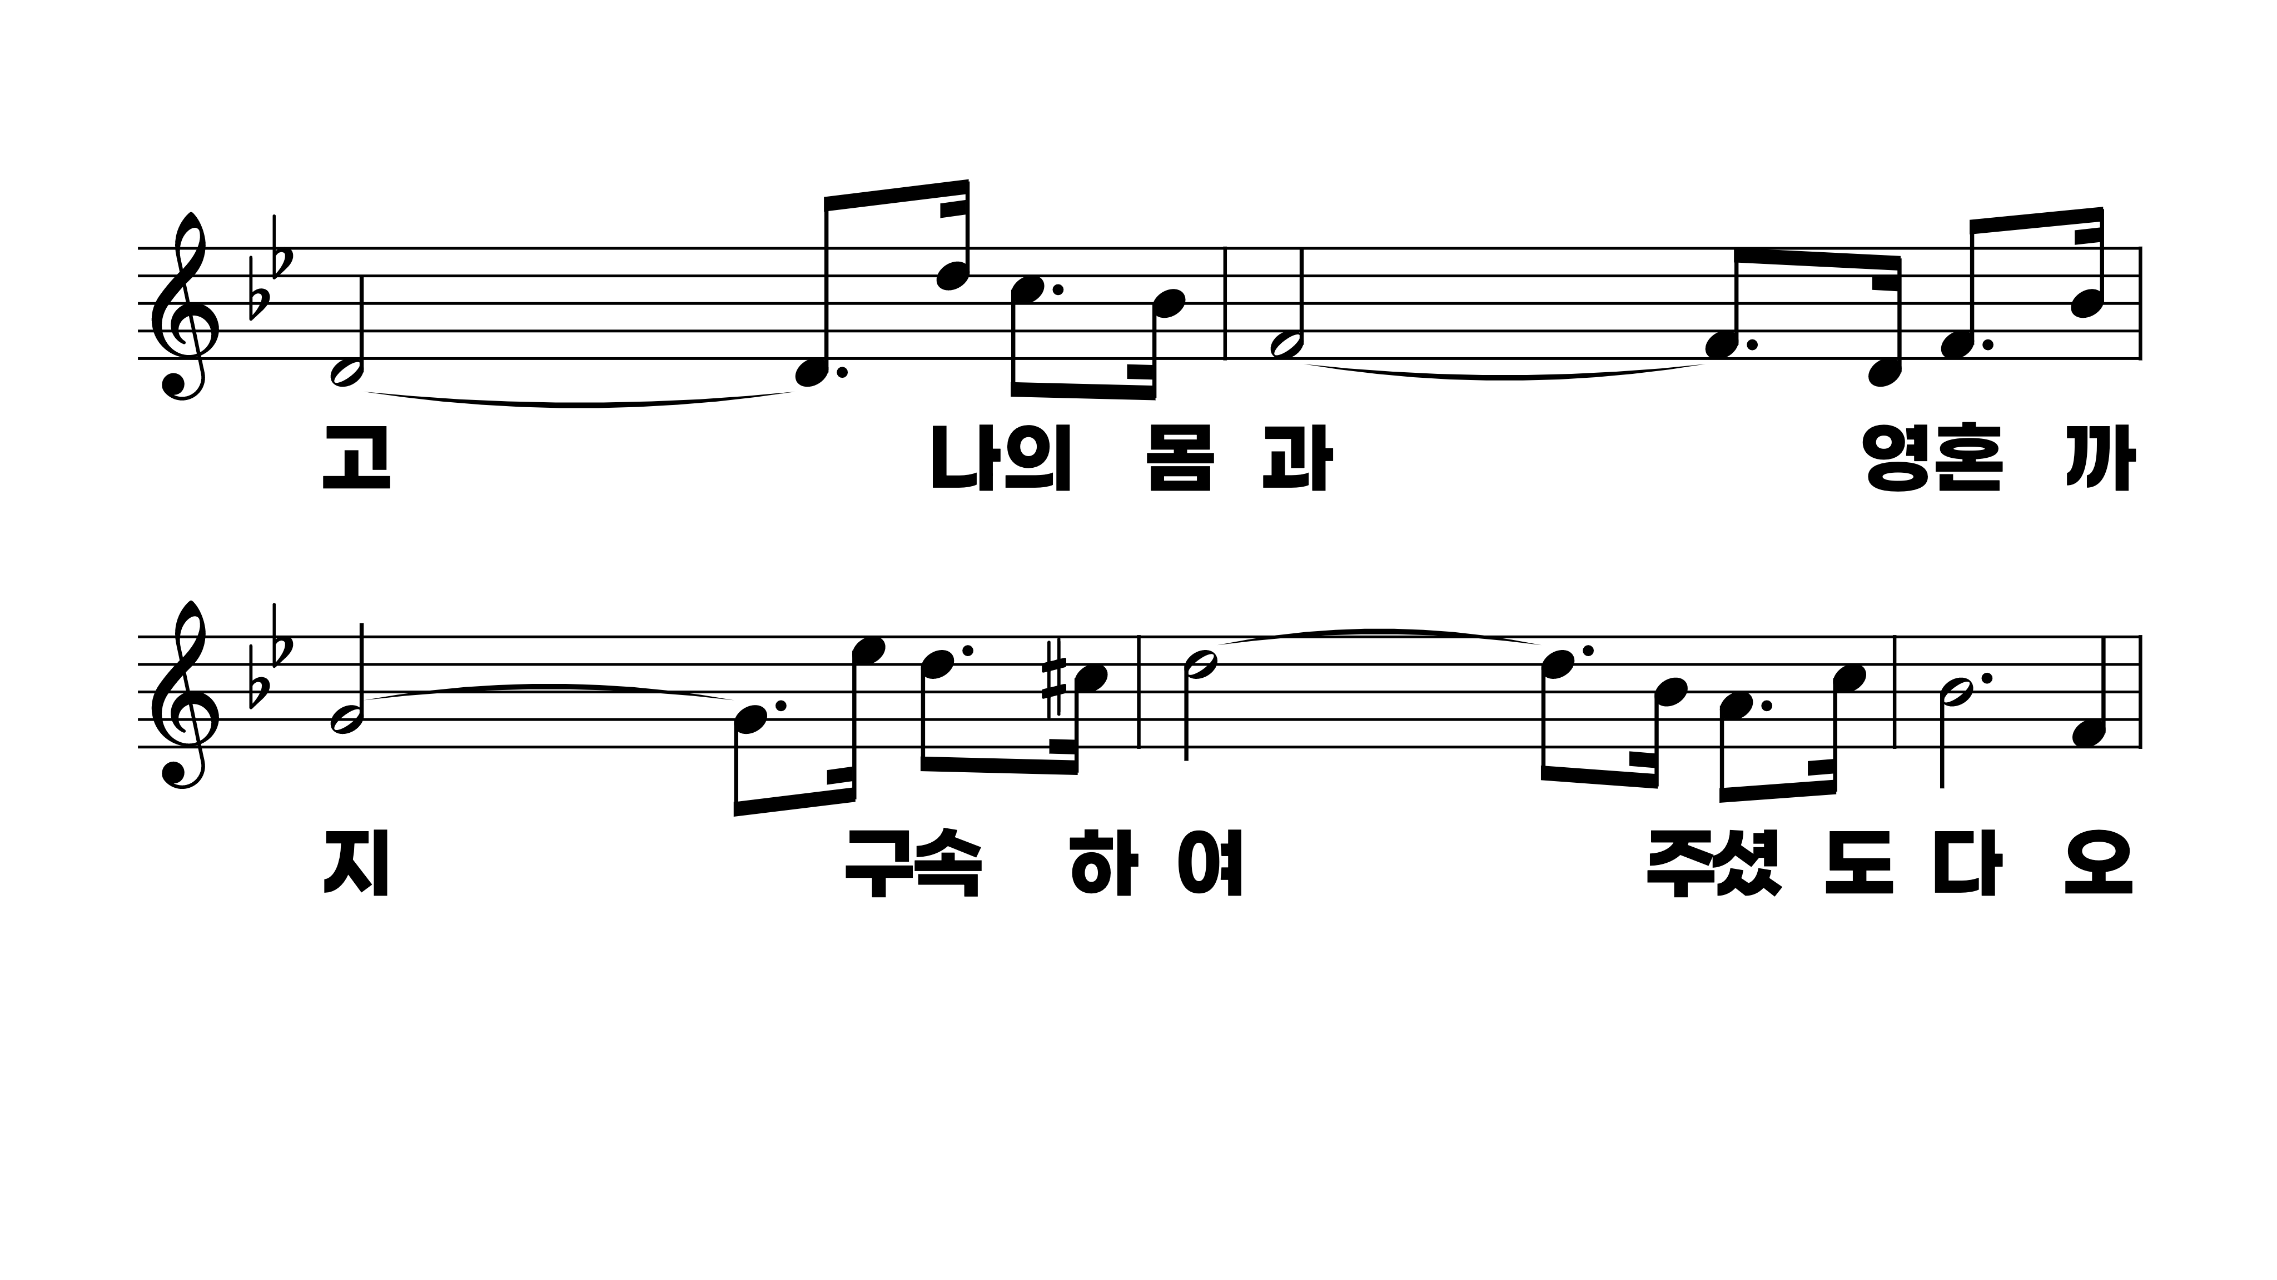
148장 영화로운 주 예수의
1.영화로운주
2.구주께서죽
3.구주예수갈
4.구주예수나

Slide 11
148장 영화로운 주 예수의
1.영화로운주
2.구주께서죽
3.구주예수갈
4.구주예수나

Slide 12
148장 영화로운 주 예수의
1.영화로운주
2.구주께서죽
3.구주예수갈
4.구주예수나

Slide 13
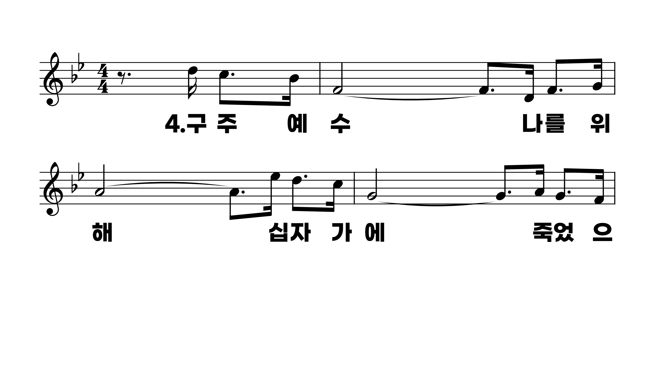
148장 영화로운 주 예수의
1.영화로운주
2.구주께서죽
3.구주예수갈
4.구주예수나

Slide 14
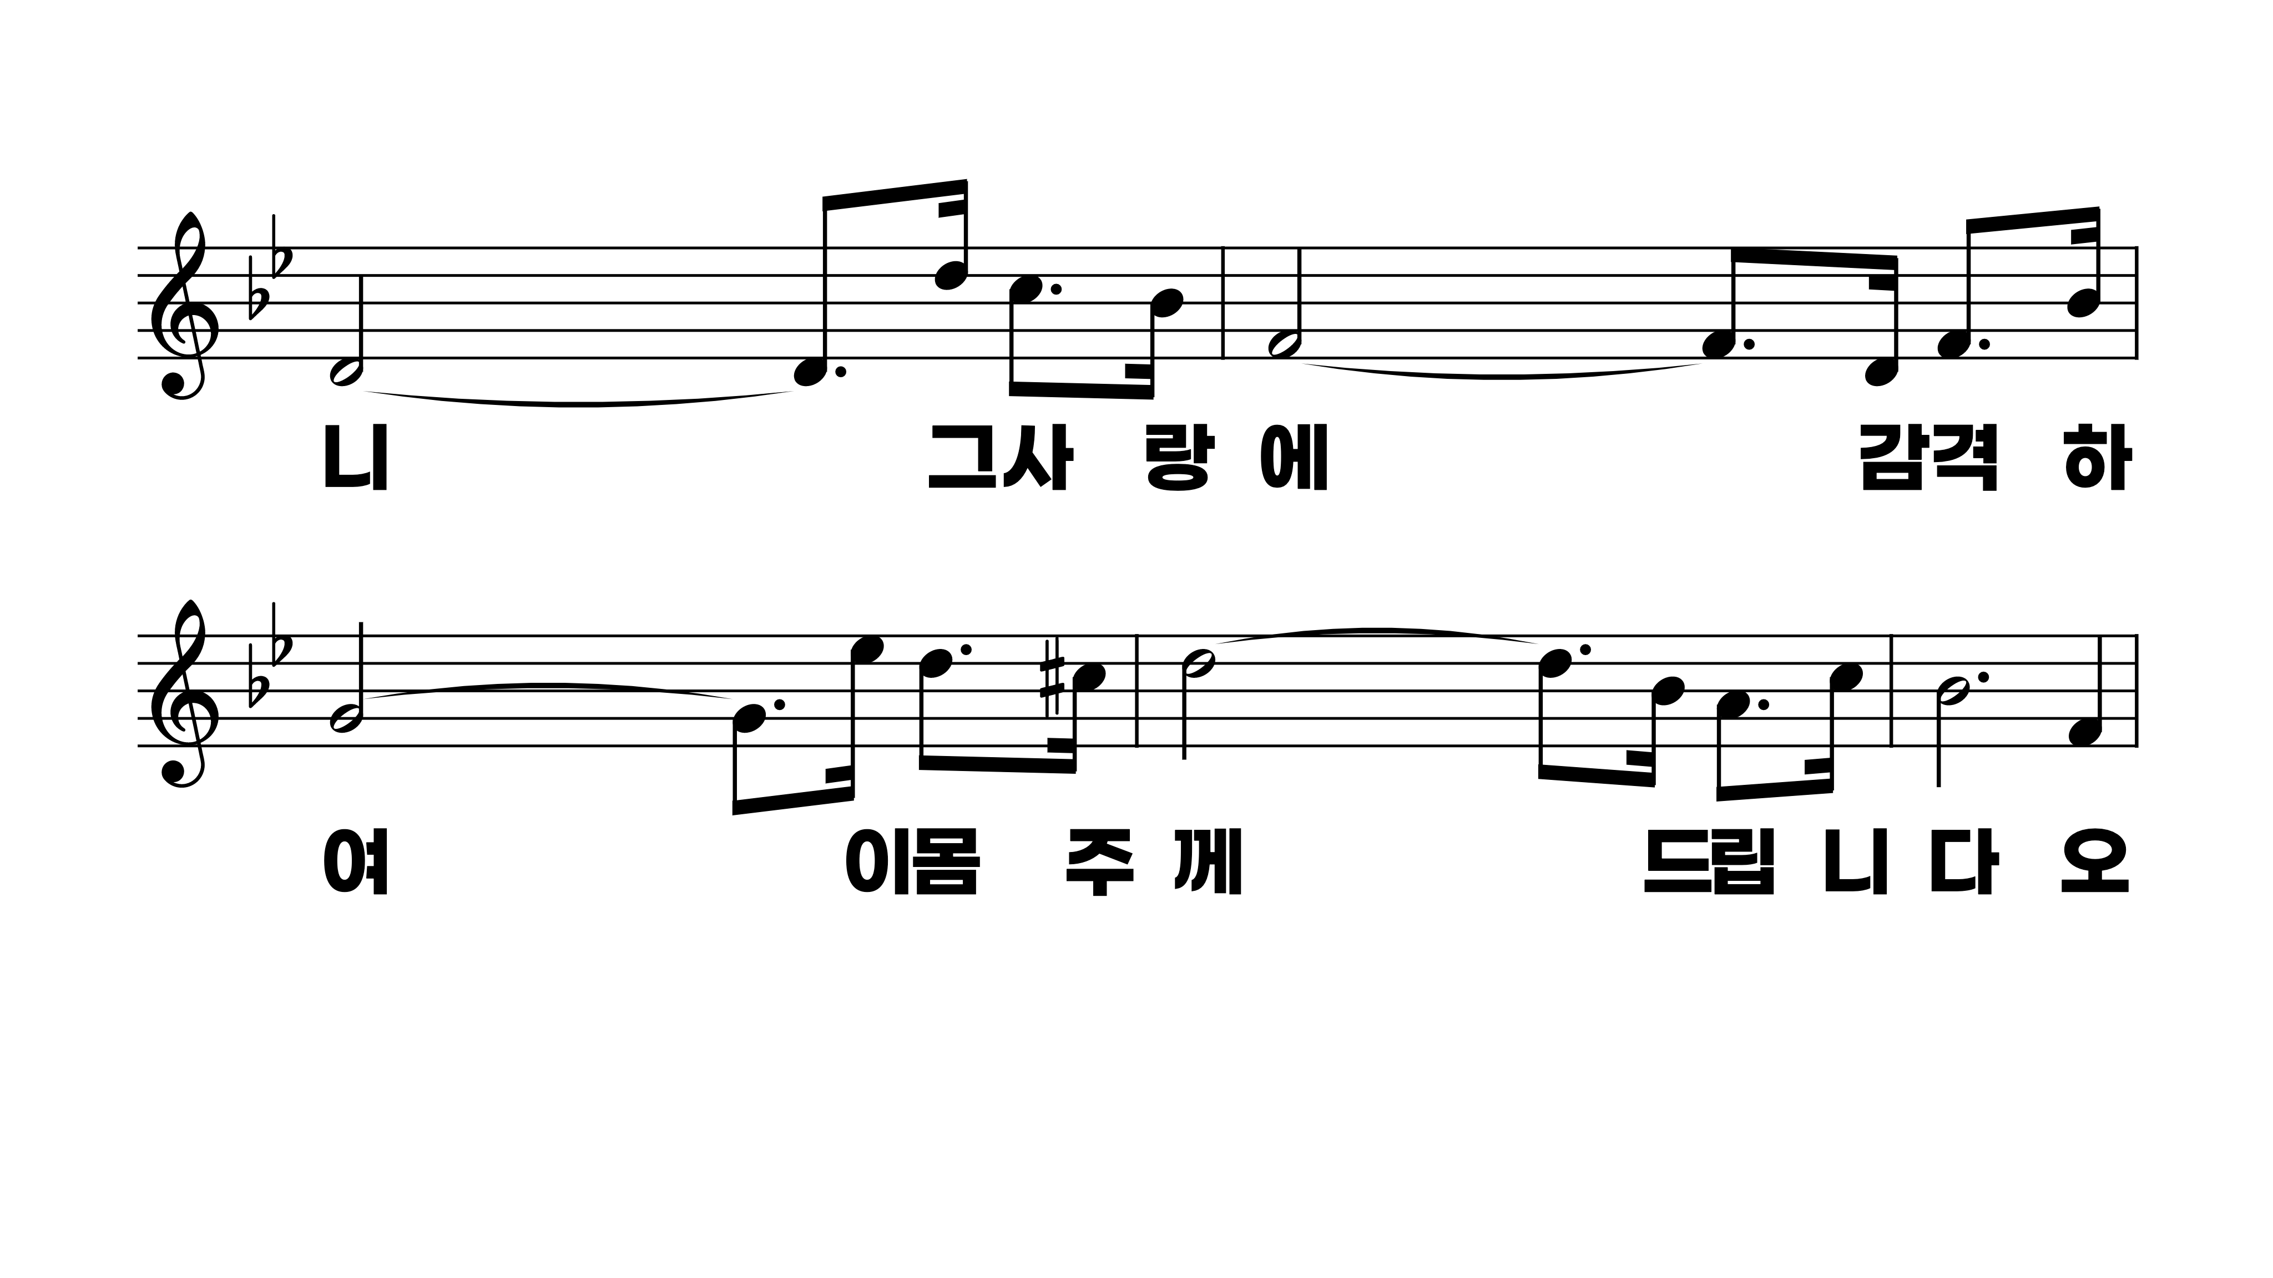
148장 영화로운 주 예수의
1.영화로운주
2.구주께서죽
3.구주예수갈
4.구주예수나

Slide 15
148장 영화로운 주 예수의
1.영화로운주
2.구주께서죽
3.구주예수갈
4.구주예수나

Slide 16
148장 영화로운 주 예수의
1.영화로운주
2.구주께서죽
3.구주예수갈
4.구주예수나

